Slide 1

测试知多少
——都知道

Slide 2

01 bug由来
02 bug分类
03 bug等级
04 测试策略
目
录
CONTENT

Slide 3
01 bug的由来

Slide 4
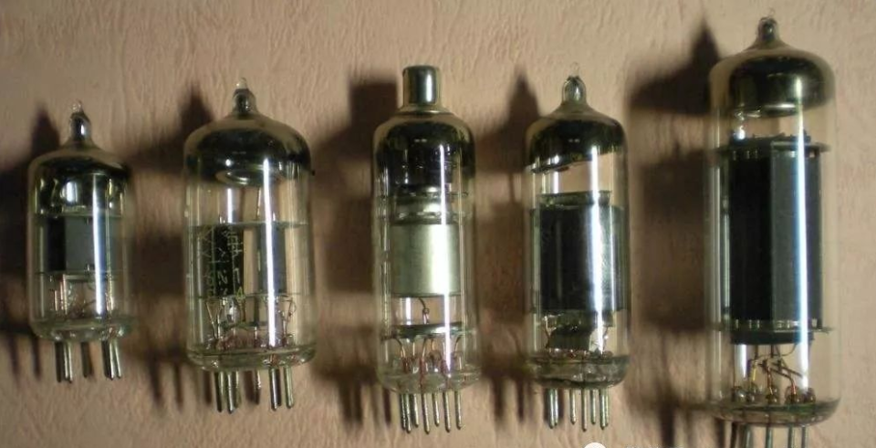
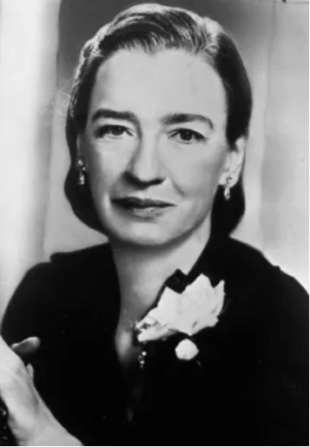
Bug的由来
第一代计算机是由许多庞大且昂贵的继电器组成，并利用大量的电力来使继电器工作，可能由于计算机运行产生的光和热，就引来了一只小虫子钻进了一个继电器内，导致整个计算机都无法工作。
相关人员花了半天时间，总算发现原因所在，把小虫子从继电器取出后，计算机就恢复了工作，从此之后，bug这个词就延续下来。
BUG
臭虫、小虫。
Bug
电脑系统或程序中隐藏的错误、缺陷、漏洞或问题。
格蕾丝·赫柏

Slide 5
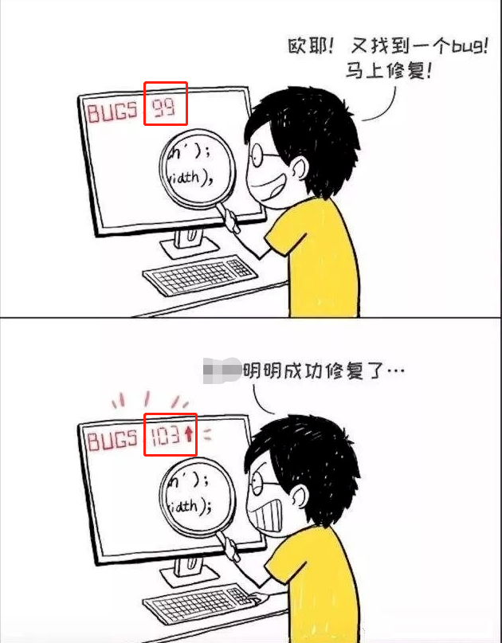
Bug的由来
与bug相对应，人们将发现bug并加以纠正的过程叫做Debug，意为捉虫子或杀虫子。
DEBug
捉虫子、杀虫子。

Slide 6
02 bug的分类

Slide 7
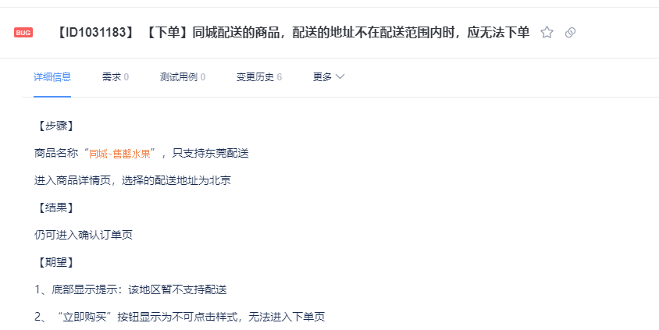
bug的分类
业务逻辑
逻辑不正确
新增保存不成功

Slide 8
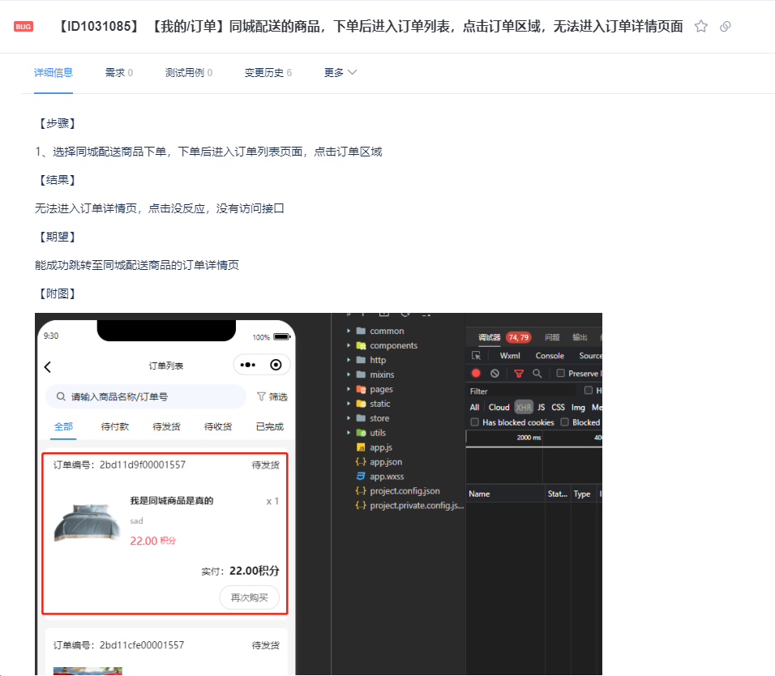
bug的分类
功能操作
按钮无法操作
提交后传参不正确
页面缺失

Slide 9
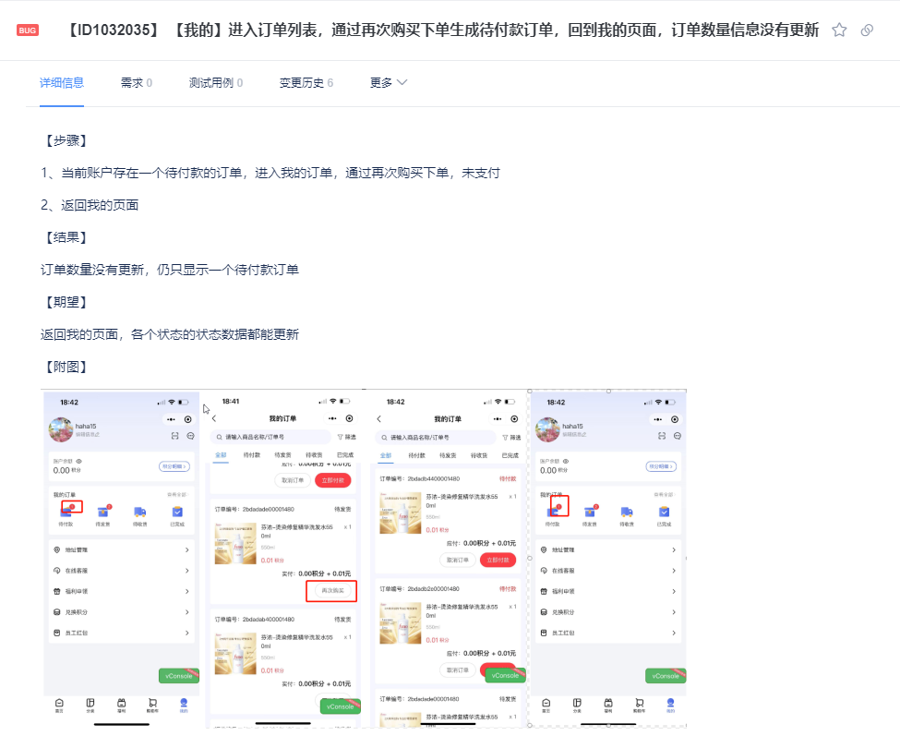
bug的分类
交互逻辑
界面交互
界面的跳转
功能交互
通过和程序交谈来控制程序

Slide 10
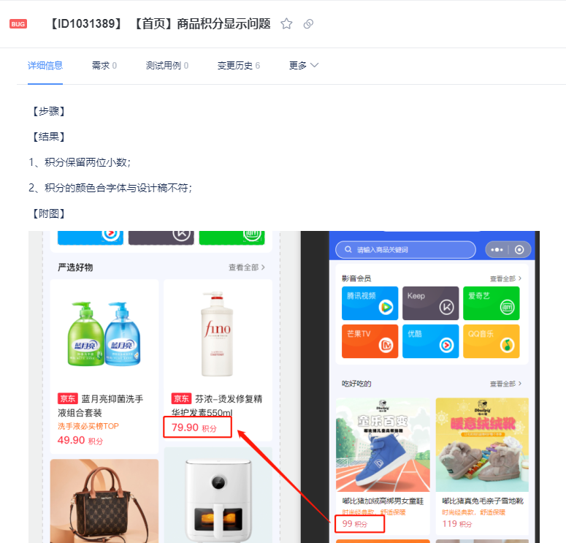
bug的分类
数据问题
数据显示不正确
数据显示不完整

Slide 11
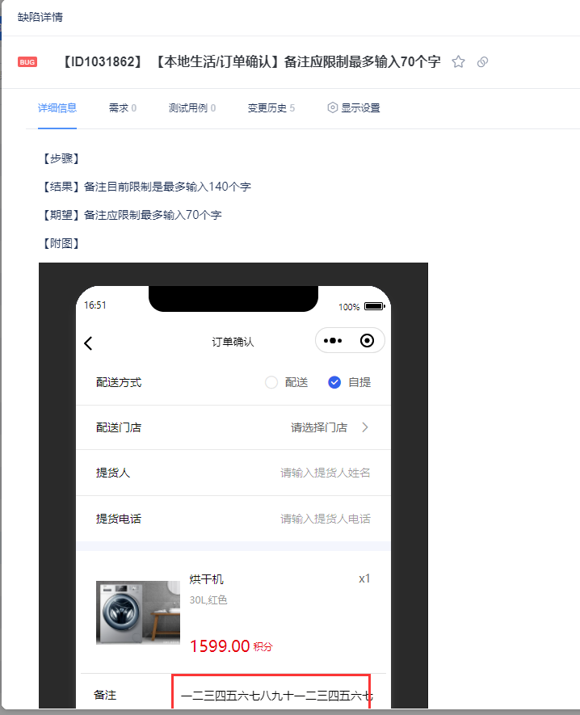
bug的分类
条件限制
必填项
文件大小尺寸限制
字符长数限制

Slide 12
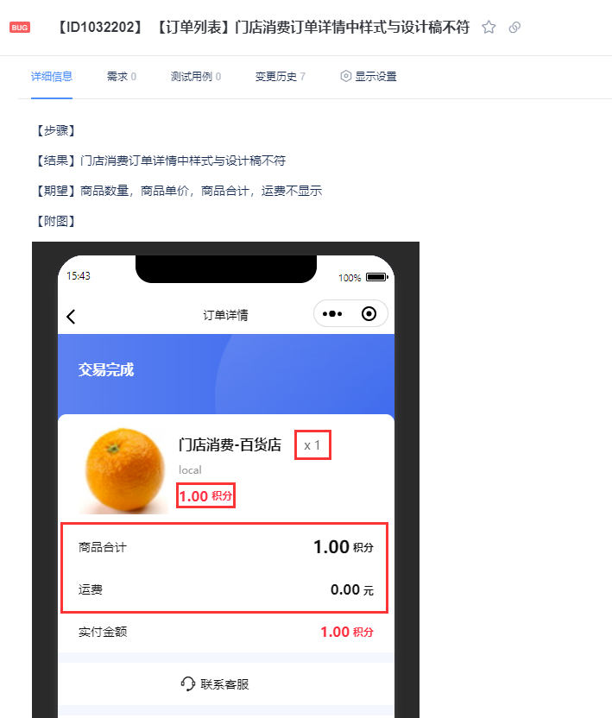
bug的分类
界面优化/UI
界面不美观
排版有问题
不符合设计要求

Slide 13
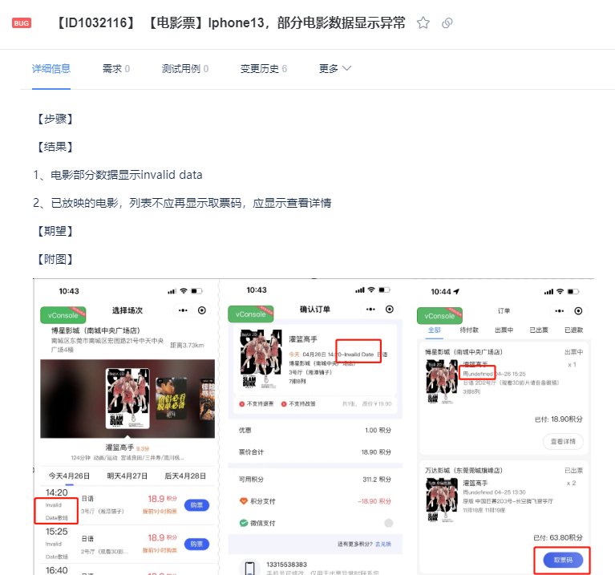
bug的分类
兼容性问题
web端：浏览器/操作系统
app端：andriod、ios
不同品牌、不同系统、不同尺寸

Slide 14
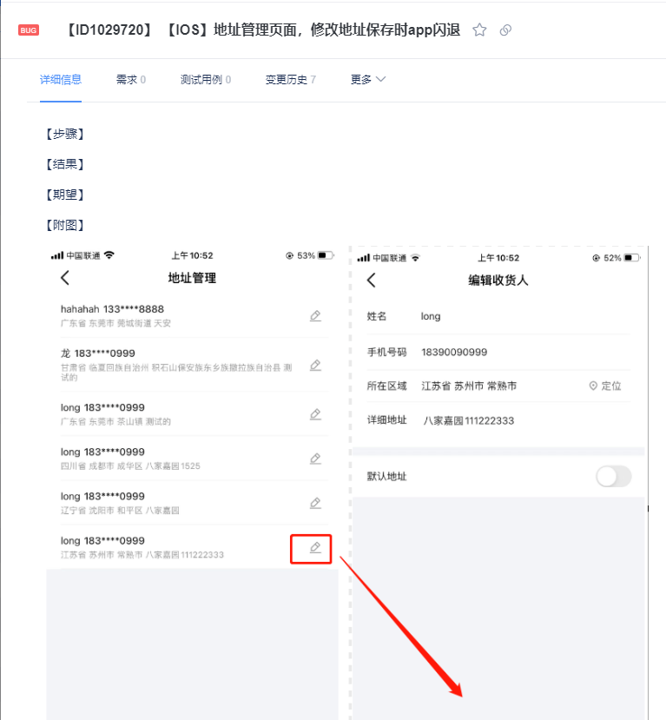
bug的分类
性能问题
页面加载慢
闪退
内存泄露

Slide 15
03 bug的等级

Slide 16
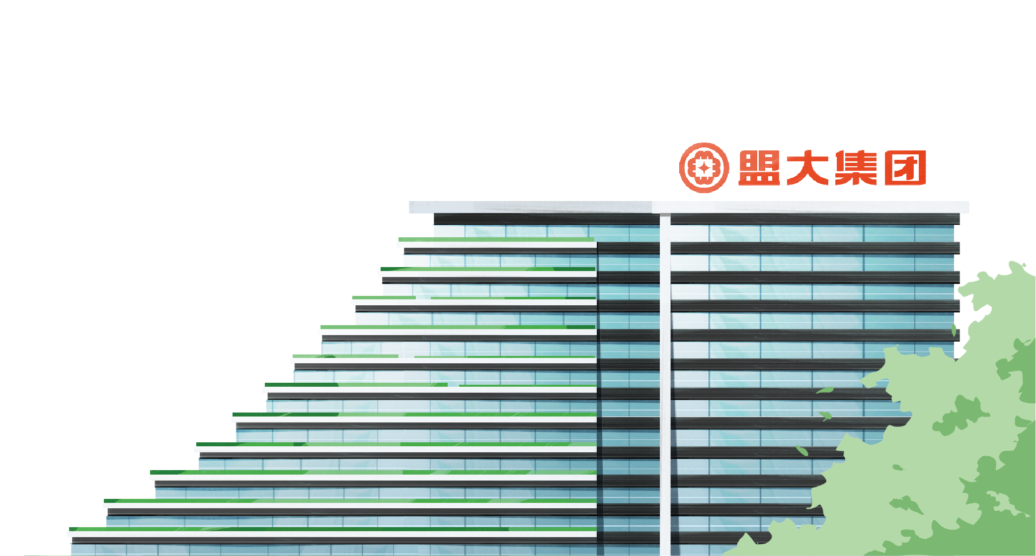


bug的等级
一级
致命BUG
二级
严重bug
主流程无法跑通
系统无法运行
系统崩溃
主要模块无法使用
系统无法登录等
三级
一般bug
功能未实现
功能报错
部分页面缺失
结果与需求不符
四级
提示性bug
五级
无关紧要
界面问题
小功能问题
交互跳转问题
边界条件错误等
UI问题、排版问题
样式不规范等
建议性问题
无关紧要问题

Slide 17
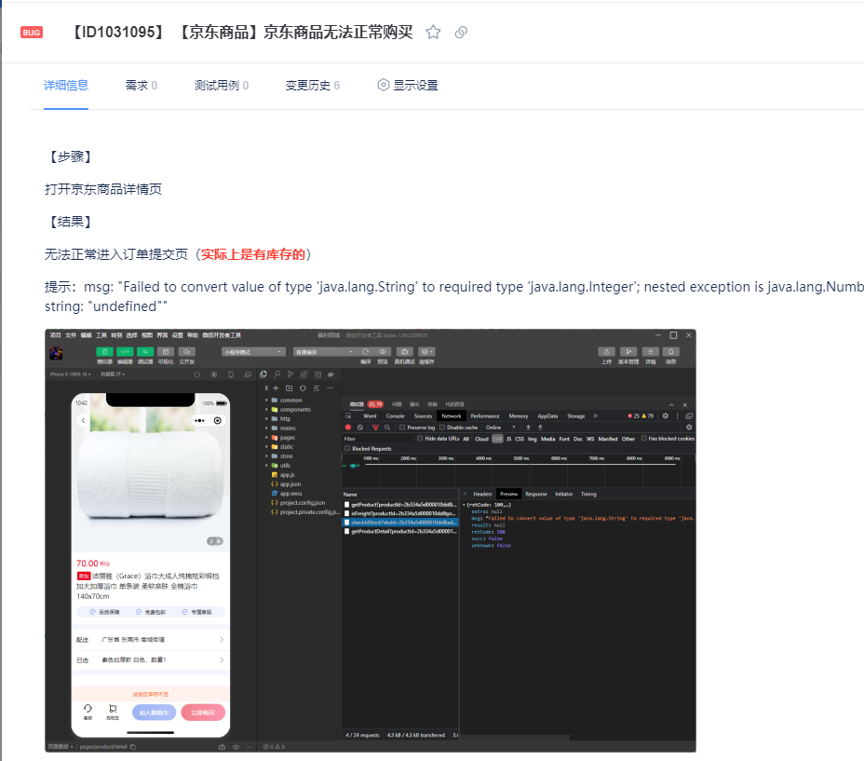
二级bug
二级
严重bug
功能未实现
功能报错
部分页面缺失
结果与需求不符
UI问题、排版问题
样式不规范等
同心同盟 共创伟大

Slide 18
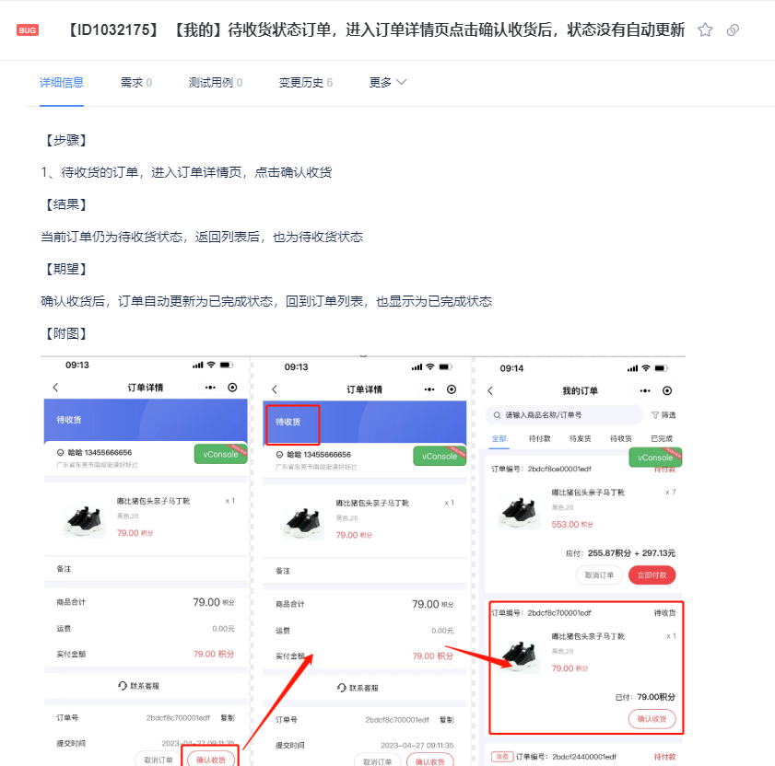
三级bug
三级
一般bug
界面问题
小功能问题
交互跳转问题
边界条件错误等

Slide 19
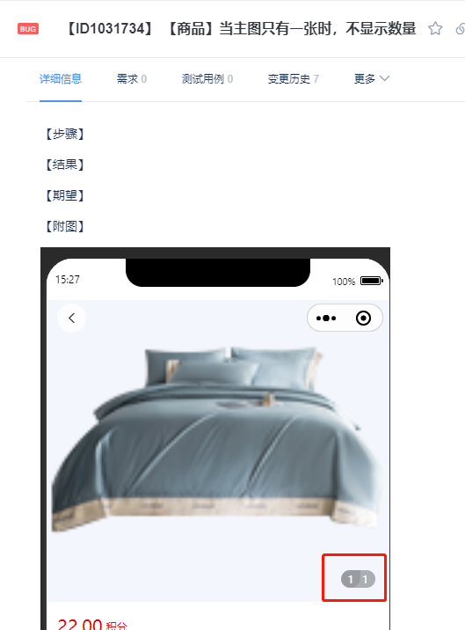
四级bug
四级
提示性bug
UI问题、排版问题
样式不规范等

Slide 20
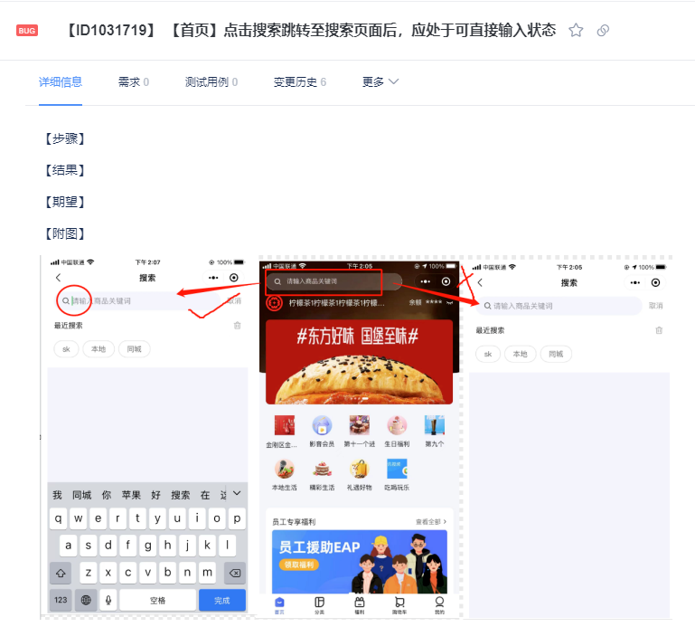
五级bug
五级
无关紧要
建议性问题
无关紧要问题

Slide 21
04 测试策略

Slide 22
测试策略
在测试过程中，不同阶段和时期需要采用不同的测试方法。
单元测试
测试策略
冒烟测试
功能测试
UI测试
集成测试
验收测试

Slide 23
单元测试
单元测试
负责人：一般为开发人员
单元测试就是对软件中最小的可测试单元进行检查和验证。
单元测试一般由开发人员完成，一般是针对代码的。
单元测试对于后端开发人员相对来说是更加重要的，需要保证写的方法、类、函数是正确的。
比如生产一个螺丝钉，他不需要去关心这个螺丝钉是具体用在哪，但他必须保证这个螺丝钉本身是没有问题的，本身没有问题，才能正确的应用在其他地方。

Slide 24
冒烟测试
冒烟测试
负责人：一般为测试人员
冒烟测试是在版本转测试之前，先选择一部分基础的测试用例进行验证，确保全流程没有严重、阻塞性的问题。
冒烟测试一方面能较直观的评估产品提测的质量。
另一方面能快速发现整个系统重要功能的严重问题，从而可以优先解决。

Slide 25
功能+UI测试
功能测试
UI测试
负责人：一般为测试人员
负责人：一般为设计+测试人员
功能测试是在进行完冒烟测试之后，针对不同模块、不同功能进行详细测试的过程，各模块间的关联性可以没那么强。
这个过程是发现大量bug的过程
针对界面UI进行测试

Slide 26
集成测试
集成测试
负责人：一般为测试人员
功能测试是在进行完集成测试之后，进行自上而下、自顶而下的一种大爆炸的集成方法，将所有模块组装在一起，保证一个模块的运行不会影响其他模块。
这个过程是发现大量bug的过程

Slide 27
集成测试
验收测试
负责人：一般为测试+产品人员+全员
产品达到上线标准后。
上线前的验收（内部）
上线后的验收（内部+外部）

Slide 28
感谢观看

